Slide 1

미니 프로젝트
kiosk

Slide 2
목차
1
프로젝트 개요
2
팀 구성 및 역할
3
설계
주제 선정
요구사항
프로젝트 일정
개발 환경
팀원 소개
역할
ERD 다이어그램
순서도
4
구현
5
프로젝트 결과
세부 명세서
주요 기능 코드
실행 화면
완성도
보완할 점

Slide 3
1. 프로젝트 개요

Slide 4




주제선정
음료 주문 키오스크 시스템
사용자가 주문하고자하는 메뉴 추가/수정/삭제 후 결제 가능
관리자는 사용자창에 메뉴 추가/수정/삭제 가능
관리자 는 매출(당일, 기간), 고객 선호도 등, 데이터 분석 및 시각화
주문
결제
관리자

Slide 5
기능요구사항
요구사항 구분 | ID | 요구사항명 | 우선순위
기능 요구사항 | SFR-300 | 화면 분할
기능 요구사항 | SFR-301 | 로그인 (관리자) | 상
기능 요구사항 | SFR-302 | 주문 화면 (사용자) | 상
요구사항 구분 | ID | 요구사항명 | 우선순위
기능 요구사항 | SFR-200 | 관리자
기능 요구사항 | SFR-201 | 매출 확인(당일, 기간) | 하
기능 요구사항 | SFR-202 | 고객 선호도(주문량순) | 하
기능 요구사항 | SFR-203 | 메뉴 조회 | 중
기능 요구사항 | SFR-204 | 메뉴 추가 | 상
기능 요구사항 | SFR-205 | 메뉴 수정 | 상
기능 요구사항 | SFR-206 | 메뉴 삭제 | 상
요구사항 구분 | ID | 요구사항명 | 우선순위
기능 요구사항 | SFR-100 | 사용자
기능 요구사항 | SFR-101 | 메뉴 목록 조회 | 상
기능 요구사항 | SFR-102 | 장바구니 메뉴 추가 | 중
기능 요구사항 | SFR-103 | 장바구니 메뉴 수정 | 중
기능 요구사항 | SFR-104 | 장바구니 메뉴 삭제 | 중
기능 요구사항 | SFR-105 | 결제(현금 or 카드) | 하

Slide 6





개발환경

Slide 7
2. 팀 구성 및 역할

Slide 8





팀 구성 및 역할
팀장 엄보성
팀원 안정민
데이터 크롤링
매출 페이지 UI 기능 구현
ERD 만들기
메뉴 UI 구현 보조
메뉴 카테고리 조회 기능 구현
메뉴 조회 기능 구현
팀원 양은지
팀원 박유빈
메뉴 조회 UI 및 기능 구현
장바구니 UI 및 기능 구현
결제 UI
DB 관리
관리자 페이지 UI 및 기능 구현

Slide 9
3. 설계

Slide 10
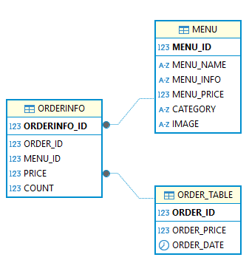
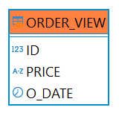
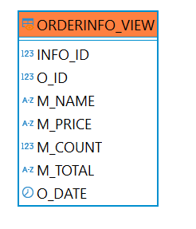
ERD 다이어그램

Slide 11
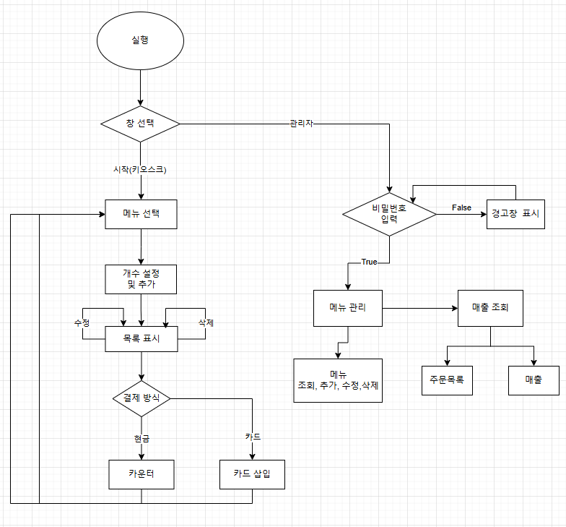
순서도

Slide 12
4. 구현

Slide 13

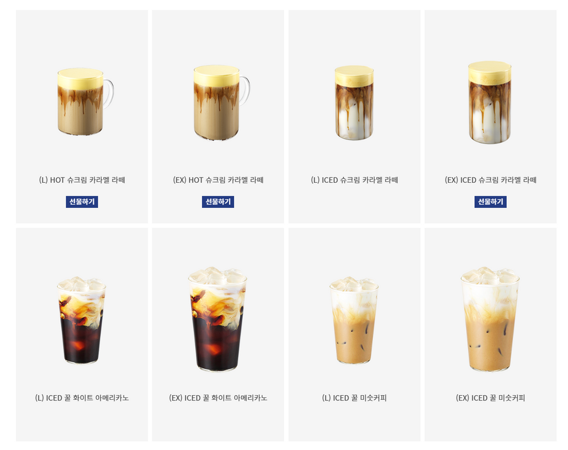


크롤링 대상 선정
HOME
SERVICE
ABOUT US
CONTACT US

Slide 14
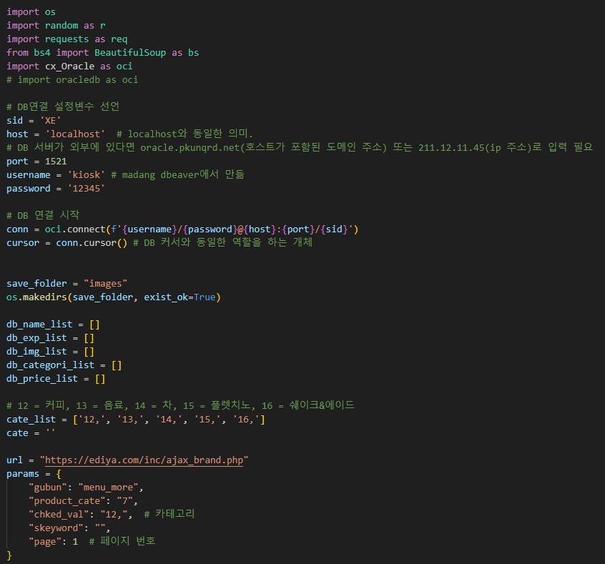
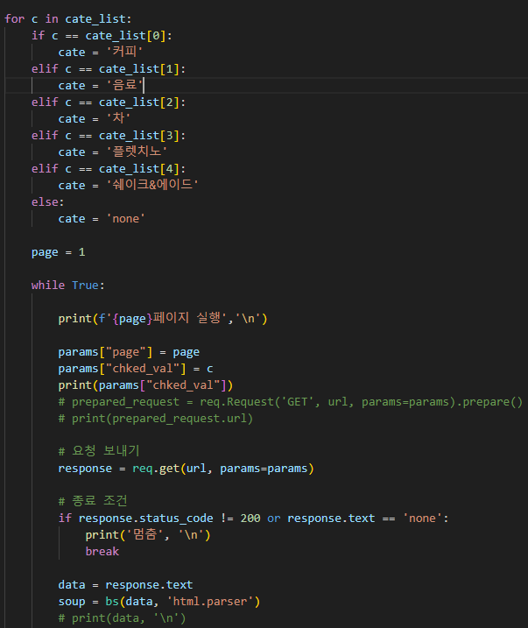
크롤링

Slide 15
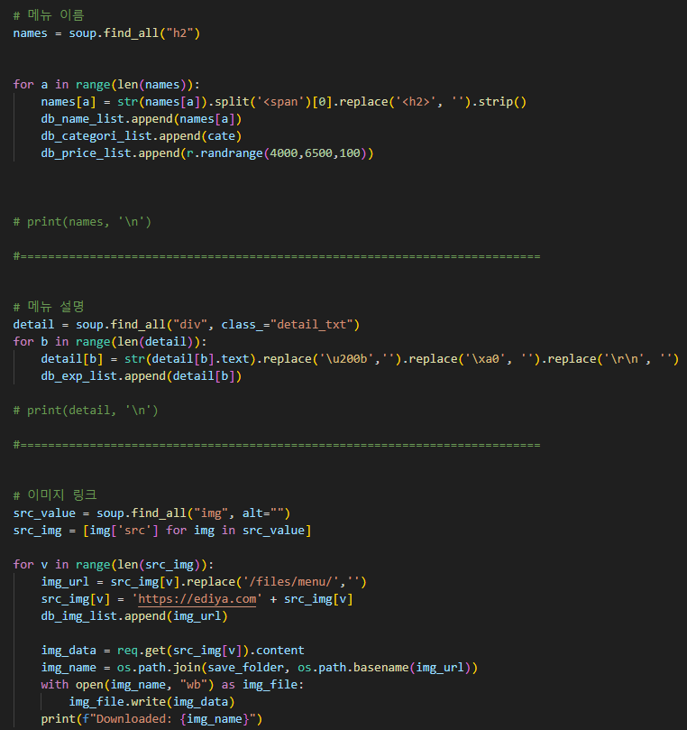
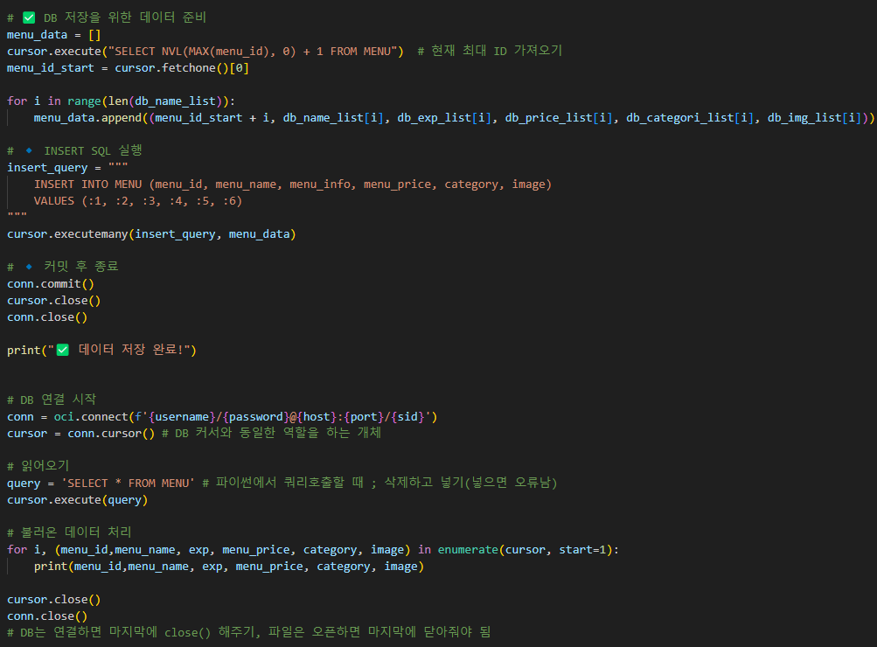
크롤링

Slide 16
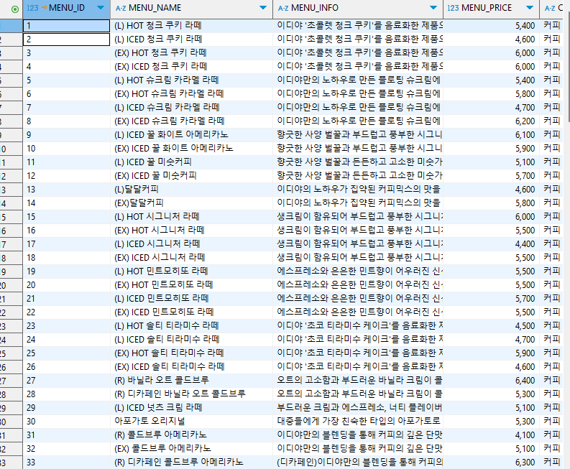
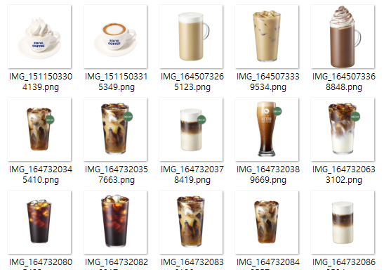
크롤링

Slide 17
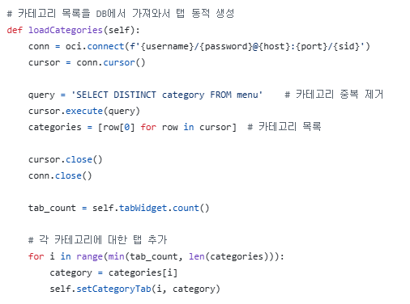
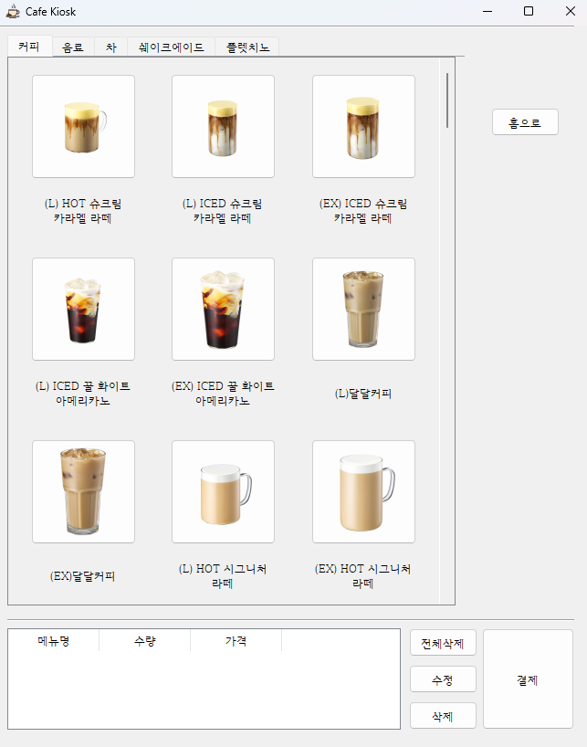
주요 기능 코드 - menu_window.py
메뉴 목록 조회(카테고리 조회)
DB에서 카테고리명 불러오기
설계되어있는 탭 명에 불러온 카테고리 명을 삽입 (ex. 커피, 음료, 차 등)

Slide 18
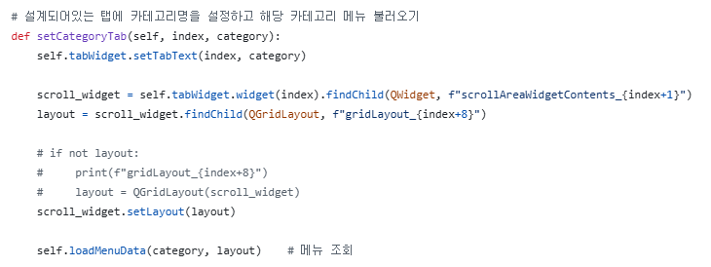
주요 기능 코드 - menu_window.py
메뉴 목록 조회(카테고리 탭 세팅)
설계되어있는 탭과 메뉴를 조회할 그리드 불러오기
스크롤 위젯에 그리드 삽입 후 카테고리에 맞는 메뉴 불러오기

Slide 19
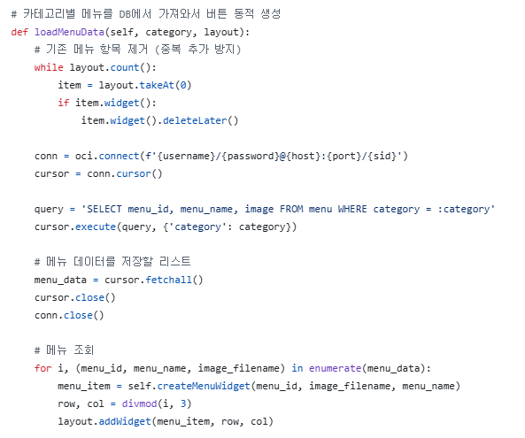
주요 기능 코드 - menu_window.py
메뉴 목록 조회(메뉴 조회)
이미 메뉴가 들어가 있을 경우 항목 제거 (중복 추가 방지)
DB에서 메뉴 불러오기
메뉴 ID, 메뉴명, 메뉴 이미지를 한 줄에 3개씩 출력

Slide 20
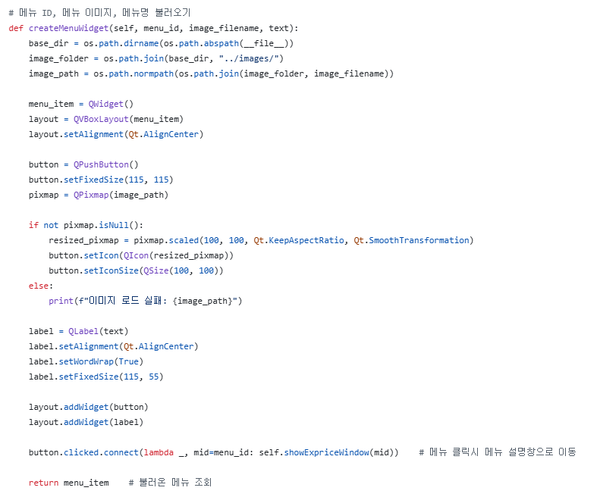
주요 기능 코드 - menu_window.py
메뉴 목록 조회(메뉴 출력)
메뉴 ID, 메뉴 이미지, 메뉴명 띄우기
이후 메뉴를 클릭하면 메뉴정보 설명창으로 이동

Slide 21
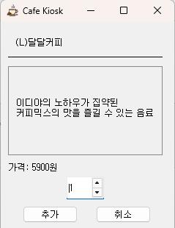
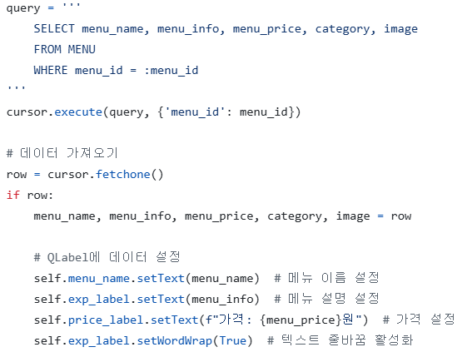
주요 기능 코드 - exPrice_window.py
장바구니 메뉴 추가
메뉴창에서 선택한 메뉴의 메뉴명, 가격, 설명을 DB에서 가져와
설명창에 띄운다.

Slide 22
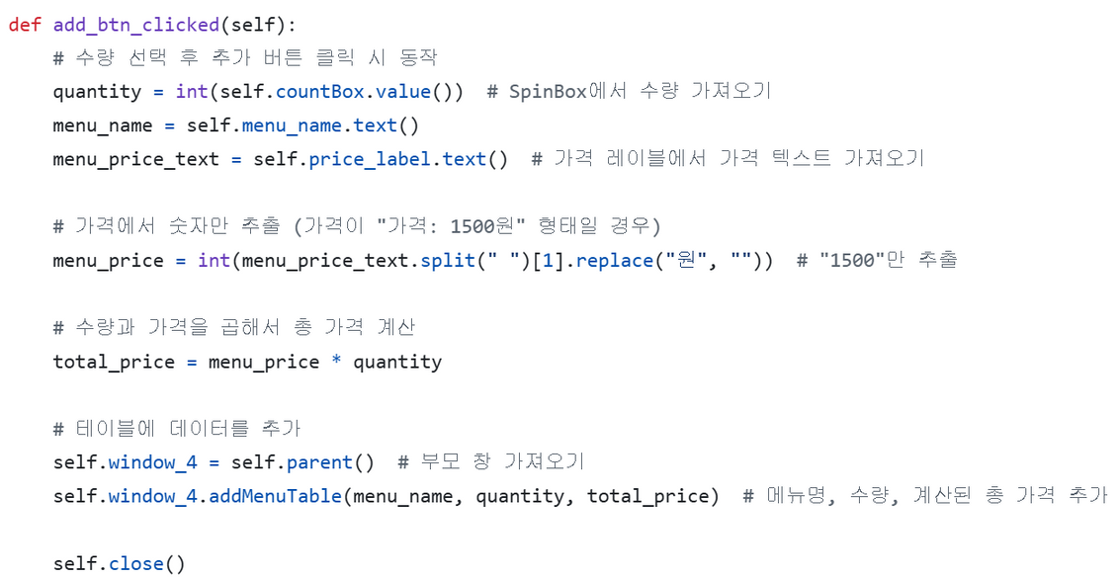
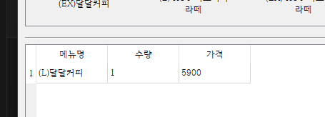
주요 기능 코드 - exPrice_window.py
추가 버튼을 누르면 DB 정보와 수량을 장바구니 목록에 삽입

Slide 23
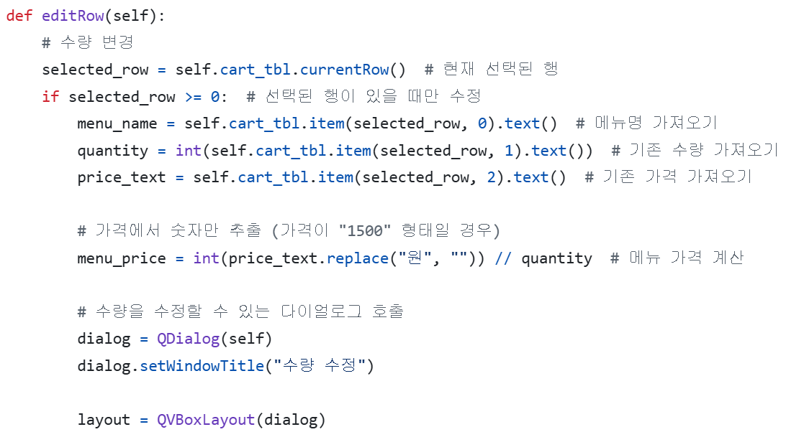
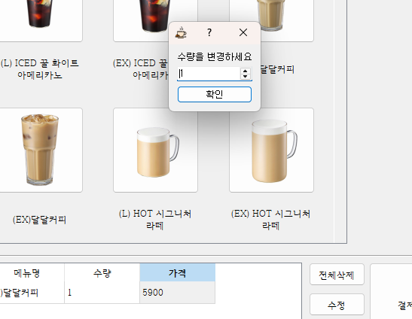
주요 기능 코드 - menu_window.py
장바구니 메뉴 수정
장바구니 테이블에 있는 메뉴를 선택한 후 수량 수정이 가능
수량을 바꾸고 확인을 누르면 장바구니 정보가 수정됨

Slide 24
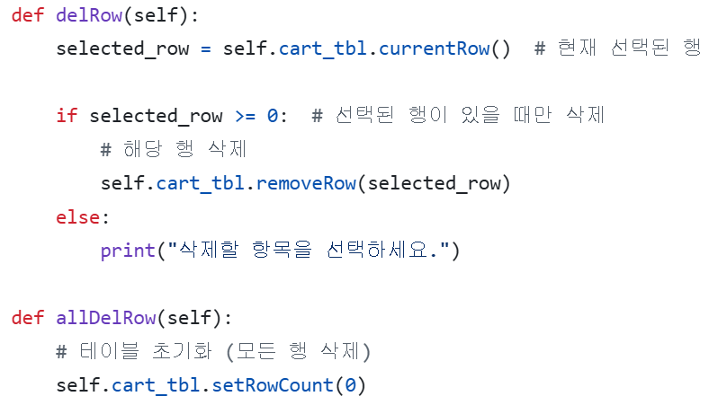
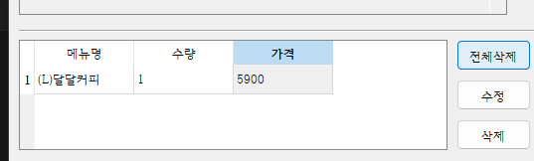
주요 기능 코드 - menu_window.py
장바구니 메뉴 삭제
장바구니 테이블에 있는 메뉴를 선택 후 삭제 가능
전체 삭제 버튼을 누르면 전체 삭제 가능

Slide 25
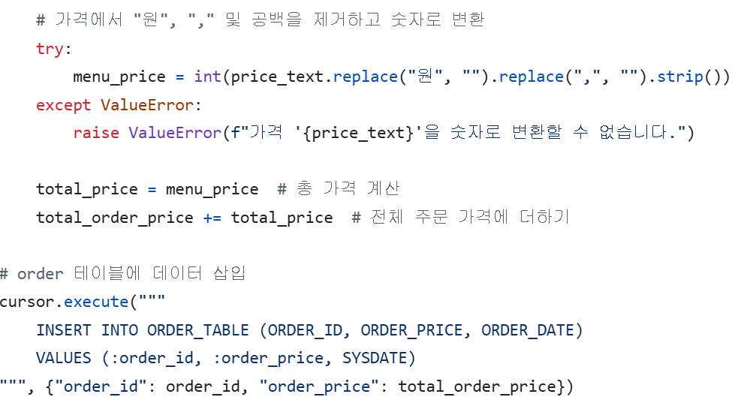
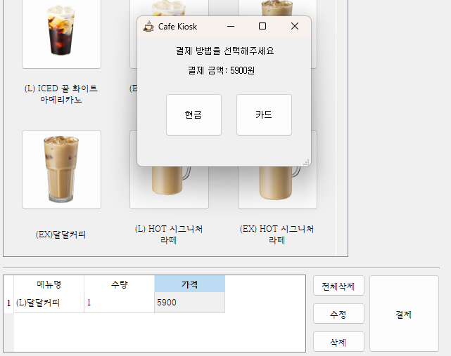
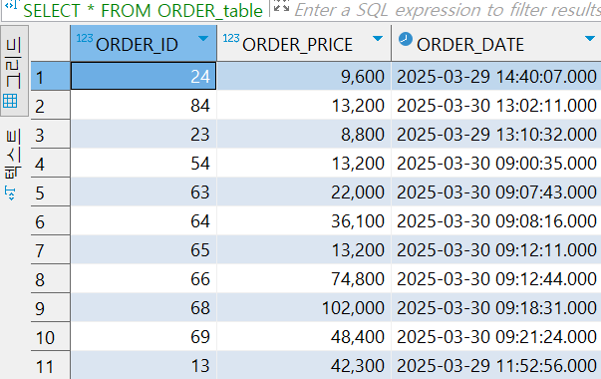
주요 기능 코드 - menu_window.py
주문 정보 DB에 삽입
주문 정보를 DB에 넣은 후 매출 조회 가능

Slide 26
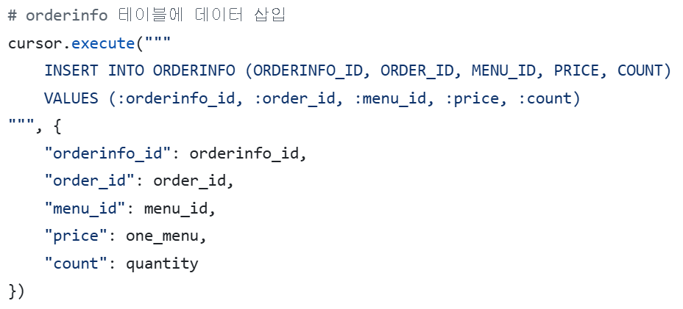
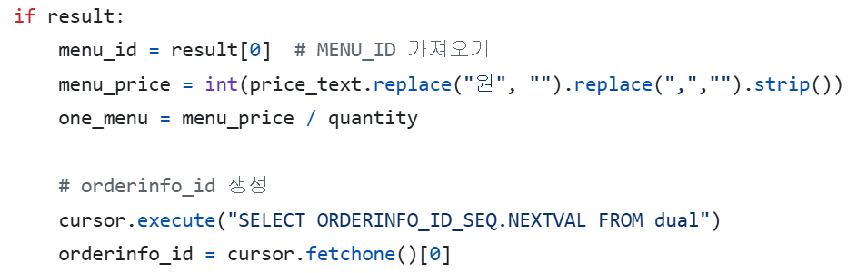
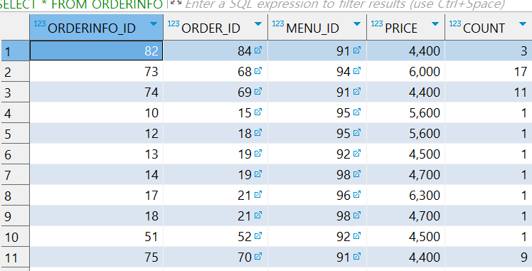
주요 기능 코드 - menu_window.py
주문 정보 DB에 삽입
주문 정보를 DB에 넣은 후 고객 음료 선호도 조회 가능

Slide 27
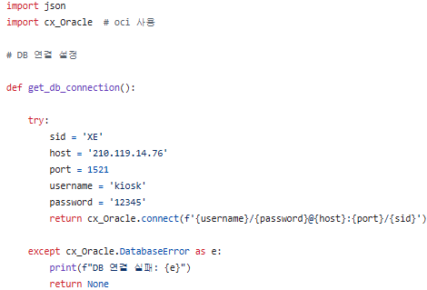
주요 기능 코드 - json_save.py
DB에서 메뉴 데이터 조회 & json 저장
DB 연결 : cx_Oracle을 사용하여 get_db_connection( ) 함수로 Oracle DB에 연결

Slide 28
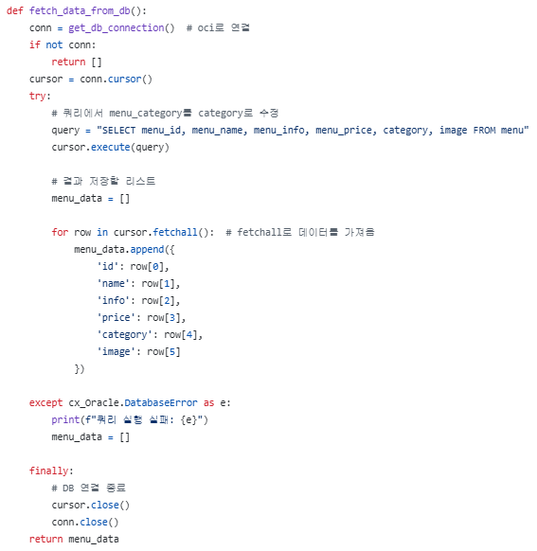
주요 기능 코드 - json_save.py
DB에서 메뉴 데이터 조회 & json 저장
DB 연결 : cx_Oracle을 사용하여 get_db_connection( ) 함수로 Oracle DB에 연결
데이터 조회 : fetch_data_from_db( ) 함수에서 menu 테이블의 데이터를 SELECT

Slide 29
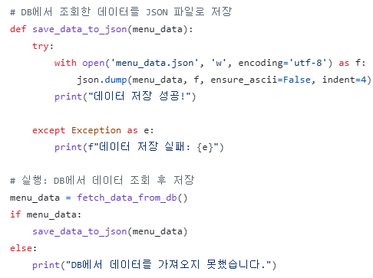
주요 기능 코드 - json_save.py
DB에서 메뉴 데이터 조회 & json 저장
DB 연결 : cx_Oracle을 사용하여 get_db_connection( ) 함수로 Oracle DB에 연결
데이터 조회 : fetch_data_from_db( ) 함수에서 menu 테이블의 데이터를 SELECT
JSON 저장 : save_data_to_json( ) 함수에서 조회한 데이터를 menu_data.json으로 저장

Slide 30
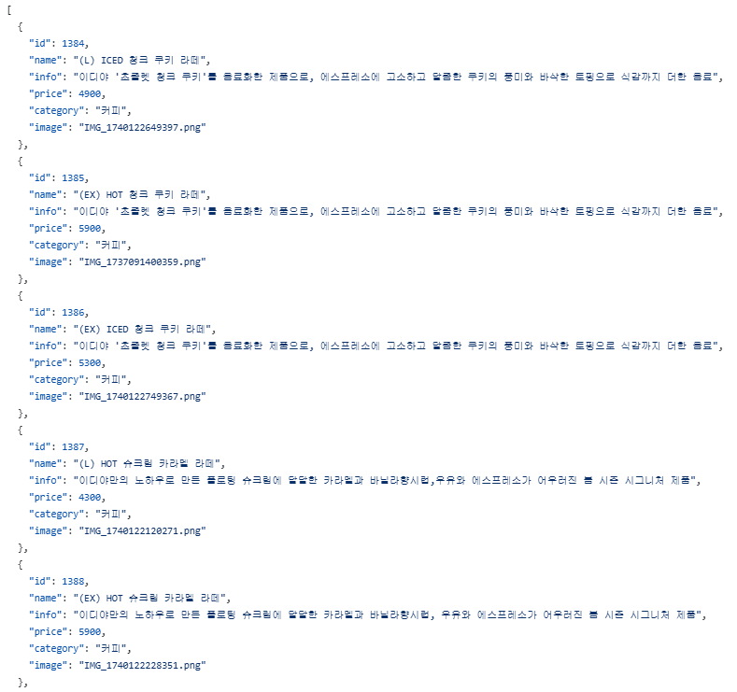
주요 기능 코드 - menu_data.json
json 저장 화면
200개 딕셔너리 형태의 메뉴 데이터 저장 완료

Slide 31
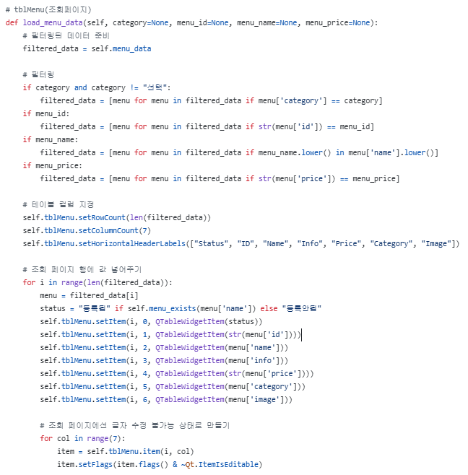
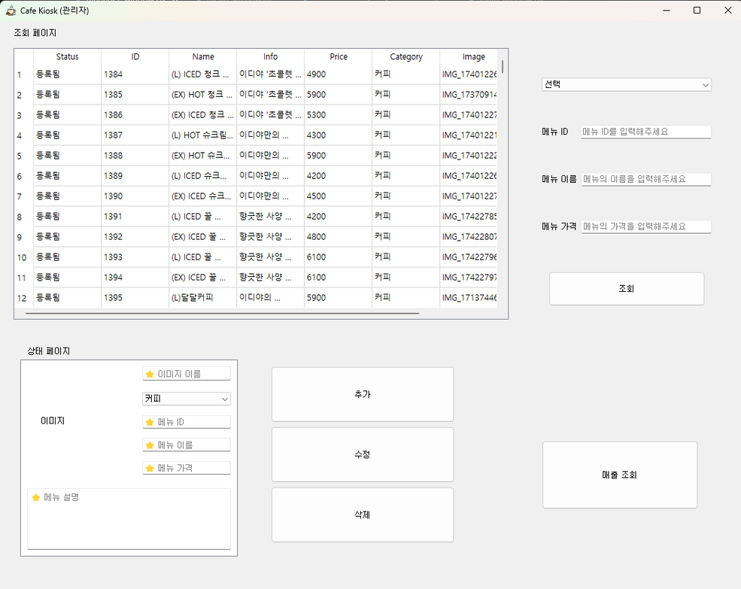
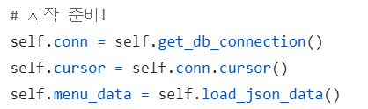
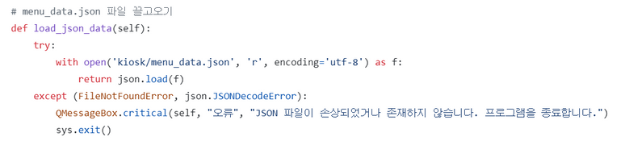
주요 기능 코드 - manager_window.py
UI 조회 페이지 기능 구현
json에서 불러온 메뉴 데이터를 조회 페이지에 표시

Slide 32
주요 기능 코드 - manager_window.py
UI 조회 페이지 기능 구현
json에서 불러온 메뉴 데이터를 조회 페이지에 표시
조회 테이블에선 DB 등록여부도 표시

Slide 33
주요 기능 코드 - manager_window.py
UI 조회 페이지 기능 구현
json에서 불러온 메뉴 데이터를 조회 페이지에 표시
조회 테이블에선 DB 등록여부도 표시
조회 테이블은 읽기 전용(수정 불가) 처리

Slide 34
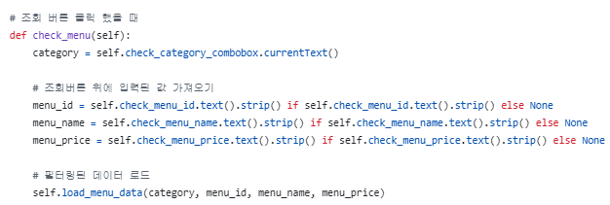
주요 기능 코드 - manager_window.py
UI 조회 페이지 기능 구현
json에서 불러온 메뉴 데이터를 조회 페이지에 표시
조회 테이블에선 DB 등록여부도 표시
조회 테이블은 읽기 전용(수정 불가) 처리
원하는 조건으로 필터링해서 조회 버튼으로 조회 가능

Slide 35
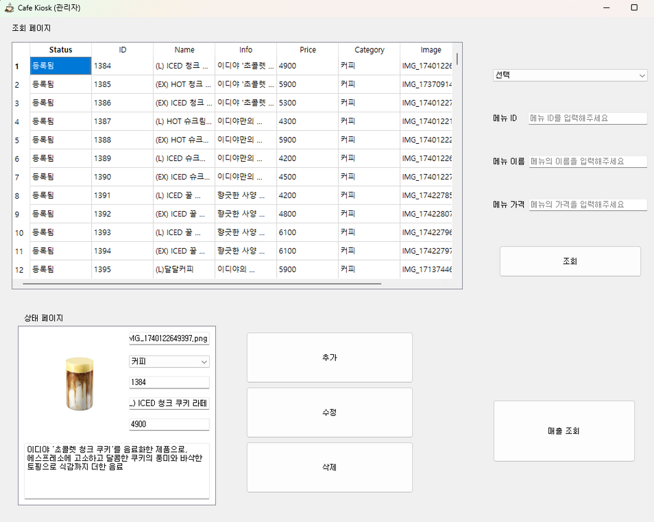
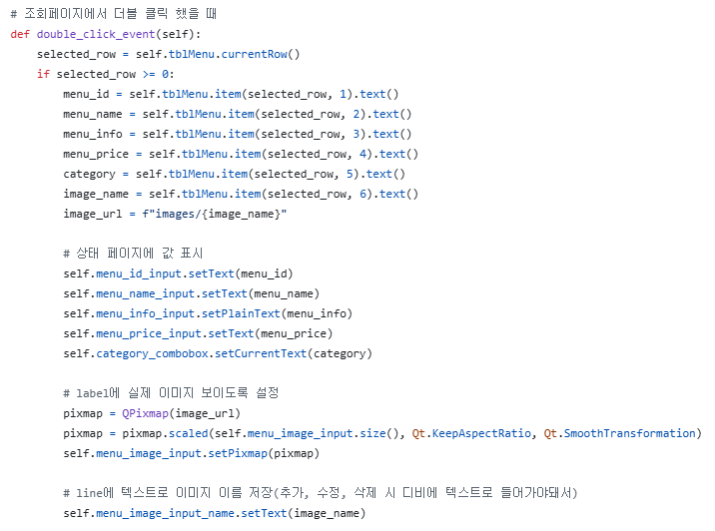
주요 기능 코드 - manager_window.py
상태 페이지에 있는 objectName
UI 추가 버튼 기능 구현
상태 페이지에서 입력된 값을 가져와 메뉴 추가

Slide 36
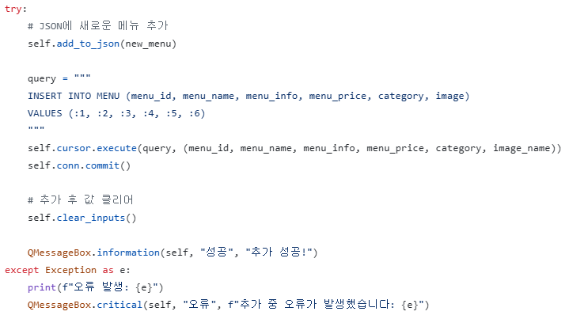
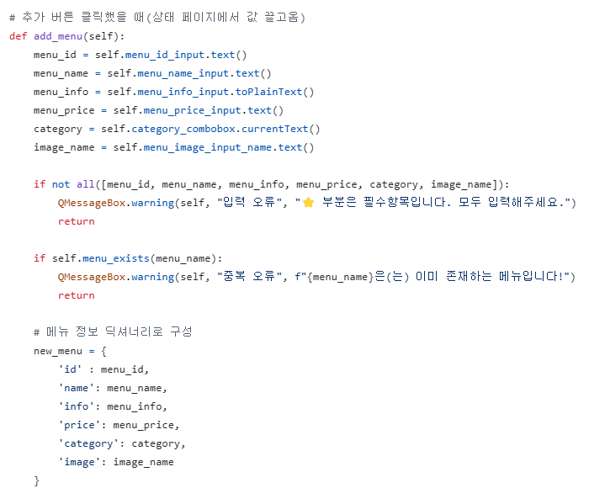
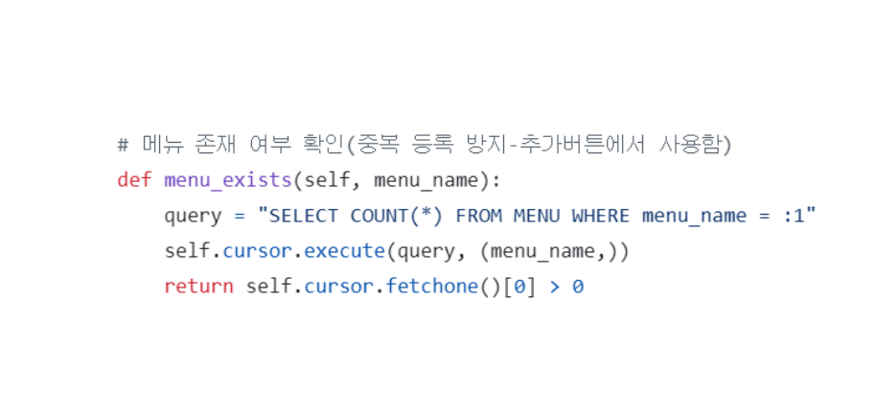
주요 기능 코드 - manager_window.py
UI 추가 버튼 기능 구현
상태 페이지에서 입력된 값을 가져와 메뉴 추가
필수 값이 없으면 경고창 띄움
중복된 메뉴가 있으면 추가 불가

Slide 37
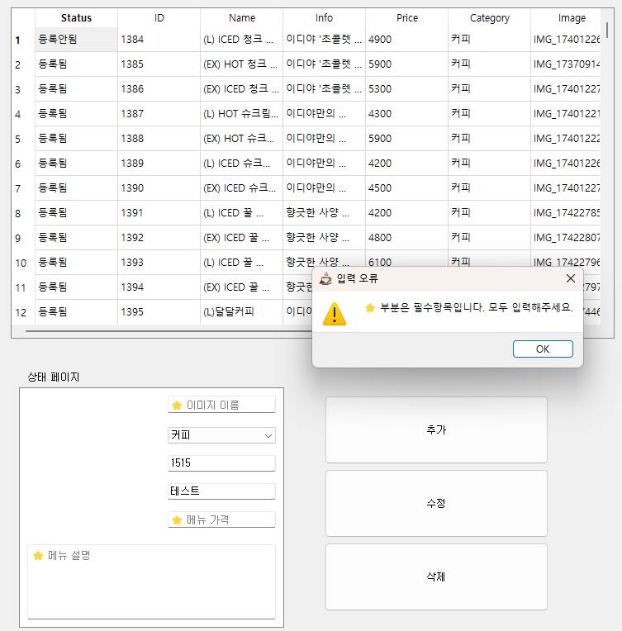
주요 기능 코드 - manager_window.py
UI 추가 버튼 기능 구현
상태 페이지에서 입력된 값을 가져와 메뉴 추가
필수 값이 없으면 경고창 띄움

Slide 38
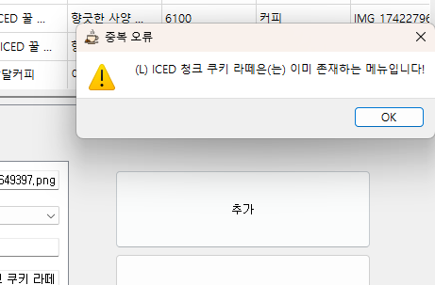
주요 기능 코드 - manager_window.py
UI 추가 버튼 기능 구현
상태 페이지에서 입력된 값을 가져와 메뉴 추가
필수 값이 없으면 경고창 띄움

Slide 39
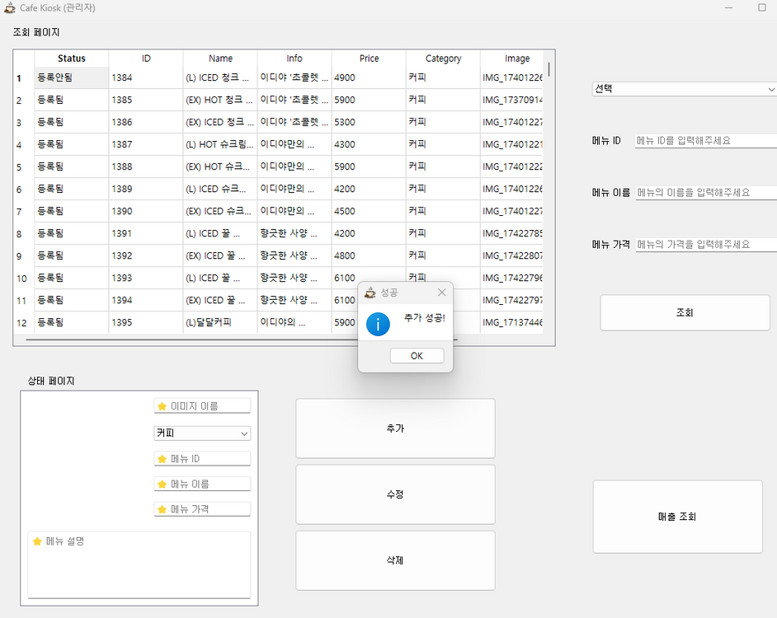
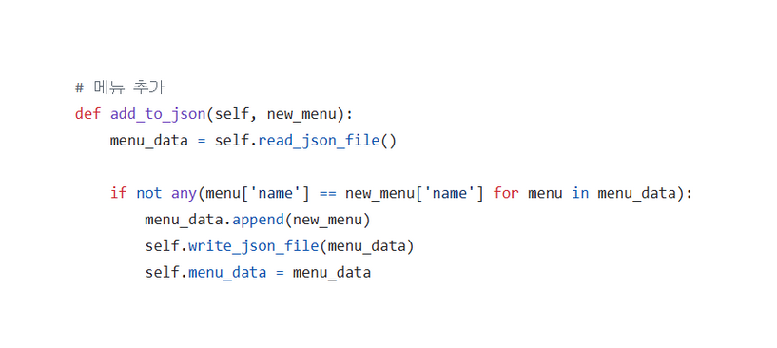
주요 기능 코드 - manager_window.py
UI 추가 버튼 기능 구현
상태 페이지에서 입력된 값을 가져와 메뉴 추가
필수 값이 없으면 경고창 띄움
중복된 메뉴가 있으면 추가 불가
json 파일과 DB menu 테이블에 추가된 메뉴 저장

Slide 40
주요 기능 코드 - manager_window.py
UI 추가 버튼 기능 구현
상태 페이지에서 입력된 값을 가져와 메뉴 추가
필수 값이 없으면 경고창 띄움
중복된 메뉴가 있으면 추가 불가
json 파일과 DB menu 테이블에 추가된 메뉴 저장

Slide 41
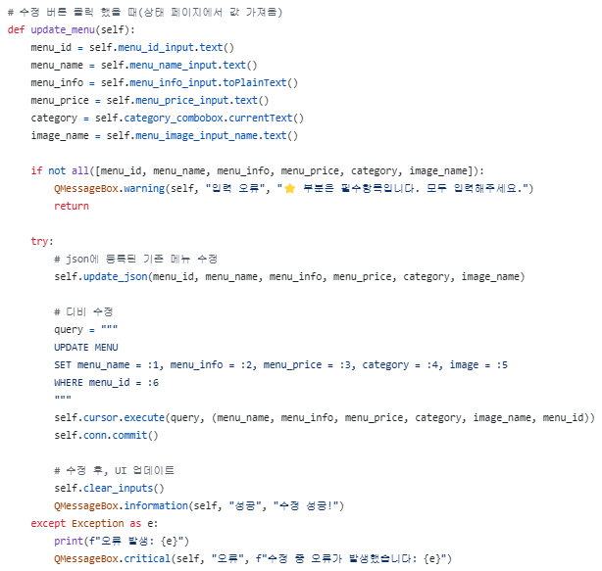
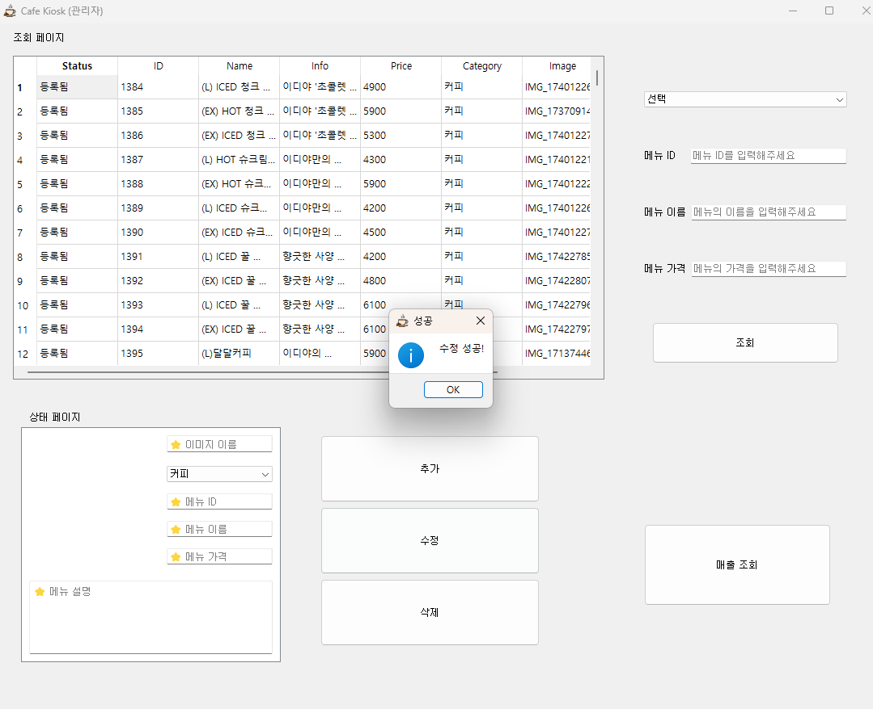

주요 기능 코드 - manager_window.py
UI 수정 버튼 기능 구현
상태 페이지에서 입력된 값 가져오기
필수 값이 없으면 경고창 띄우기
json 파일과 DB menu 테이블의 기존 메뉴 수정

Slide 42


주요 기능 코드 - manager_window.py
UI 삭제 버튼 기능 구현
상태 페이지의 메뉴 이름과 menu 테이블의 menu 이름이 같을 때 삭제
DB menu 테이블에 존재하는 해당 메뉴 삭제

Slide 43


주요 기능 코드 - manager_function.py
날짜 선택 및 초기화 기능 구현
캘린더 강조 표시 및 날짜 표시
선택한 2개의 날짜를 강조해 표시
선택한 날짜를 가져와 전역 변수에 저장
초기화

Slide 44



주요 기능 코드 - manager_function.py
날짜 선택 및 초기화 기능 구현

Slide 45



주요 기능 코드 - manager_function.py

Slide 46


주요 기능 코드 - manager_function.py
매출 표시 및 기간 매출 갱신 기능 구현

Slide 47


주요 기능 코드 - manager_function.py
주문 내역 표시 및 인기 메뉴 표시 기능 구현
주문 내역 표시 및 인기 메뉴 표시
Join한 내용을 뷰로 생성 및 갱신
많이 팔린 항목을 순서대로 표시
차트 생성 및 표시

Slide 48


주요 기능 코드 - chart_ex.py
인기메뉴 차트 생성

Slide 49
5. 프로젝트 결과

Slide 50
프로젝트 일정
no | 프로젝트 내용 | 추진일정 | 추진일정 | 추진일정 | 추진일정 | 추진일정 | 추진일정 | 추진일정 | 기간(일) | 추진방법
no | 프로젝트 내용 | 1 | 2 | 3 | 4 | 5 | 6 | 7 | 기간(일) | 추진방법
1 | 프로젝트 준비 |  |  |  |  |  |  |  | 1 | 주제 선정, 역할 분담, 요구 명세서 작성 등
2 | 프로젝트 설계 |  |  |  |  |  |  |  | 1.5 | 프로젝트 구현 가능성 점검, 세부 사항 정리 등
3 | 프로젝트 시작 |  |  |  |  |  |  |  | 2 | 프로젝트 개발 시작
4 | 프로젝트 점검 및 수정 |  |  |  |  |  |  |  | 1.5 | 프로젝트 결과 논의, 프로젝트 결합, 최종 수정, 문제점 해결
5 | 프로젝트 완료 |  |  |  |  |  |  |  | 1 | 프로젝트 최종 완료, 결과 보고서 작성

Slide 51
완성도
요구사항 구분 | ID | 요구사항명 | 완성도
기능 요구사항 | SFR-300 | 화면 분할
기능 요구사항 | SFR-301 | 로그인 (관리자) | 100
기능 요구사항 | SFR-302 | 주문 화면 (사용자) | 100
요구사항 구분 | ID | 요구사항명 | 우선순위
기능 요구사항 | SFR-200 | 관리자
기능 요구사항 | SFR-201 | 매출 확인(당일, 기간) | 100
기능 요구사항 | SFR-202 | 고객 선호도(주문량순) | 80
기능 요구사항 | SFR-203 | 메뉴 조회 | 100
기능 요구사항 | SFR-204 | 메뉴 추가 | 100
기능 요구사항 | SFR-205 | 메뉴 수정 | 100
기능 요구사항 | SFR-206 | 메뉴 삭제 | 100
요구사항 구분 | ID | 요구사항명 | 완성도
기능 요구사항 | SFR-100 | 사용자
기능 요구사항 | SFR-101 | 메뉴 목록 조회 | 100
기능 요구사항 | SFR-102 | 장바구니 메뉴 추가 | 100
기능 요구사항 | SFR-103 | 장바구니 메뉴 수정 | 100
기능 요구사항 | SFR-104 | 장바구니 메뉴 삭제 | 100
기능 요구사항 | SFR-105 | 결제(현금 or 카드) | 90

Slide 52
추후 보완할 점
요구사항 구분 | ID | 요구사항명 | 완성도
기능 요구사항 | SFR-100 | 사용자
기능 요구사항 | SFR-105 | 결제(현금 or 카드) | 90
기능 요구사항 | SFR-202 | 고객 선호도(주문량순) | 80
결제 방식을 나눠 DB 삽입
결제 화면 가상으로 구현
다양한 결제 수단 추가
단순한 주문 선호도 기준 개선
메뉴 수량 이외 주문 세부 옵션 추가

Slide 53
시연

